Slide 1

信息技术时代的教育创新

Slide 2

教育信息化时代，怎样教会学生
从容地应对未来的挑战？

Slide 3
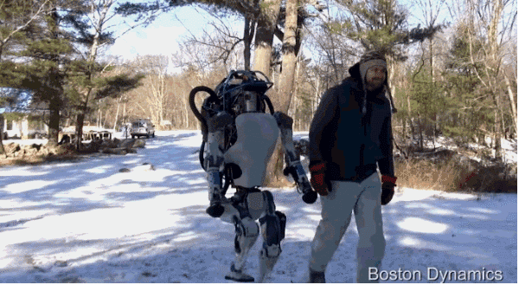
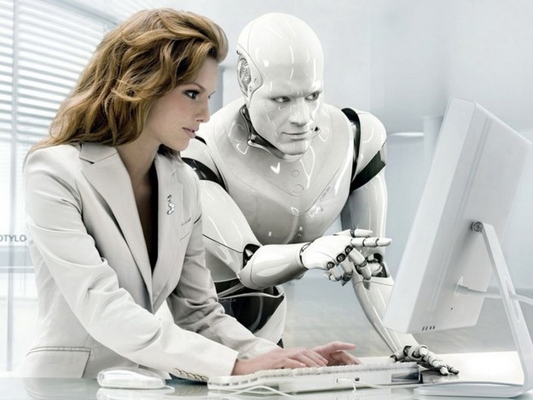
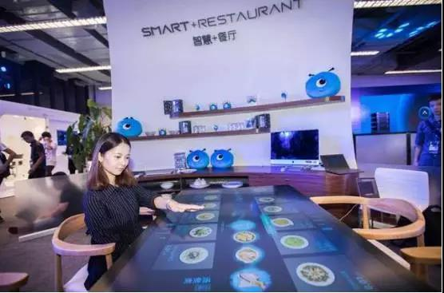
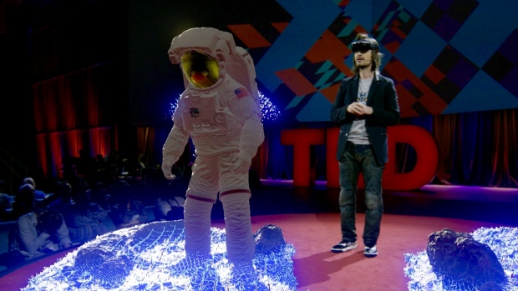
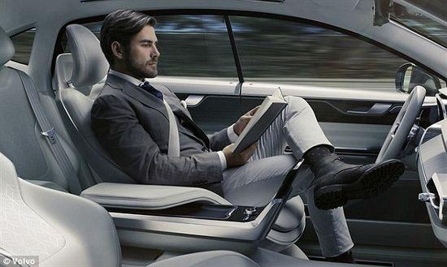


Slide 4
（技术）人工智能、大数据、云计算、虚拟现实、远程视在、语音识别、人脸识别、屏读跟踪、情绪跟踪……
（学习）慕课、翻转课堂、云课堂、在线学习、教研众筹、STEAM学习……

Slide 5
“这个世界
正在残酷惩罚不改变的人。”

Slide 6
时代发展对学校教育的要求：
1.0版的学校教育为学生提供“升学通道”
2.0版的学校教育为学生提供“选择机会”
3.0版的学校教育为学生提供“私人订制”
培养创新能力

Slide 7
新时代教育发展人的策略：
塑造共通性的社会人格
（坚持立德树人）
规划专享性的成长路径
（发展个性特长）
培养创新能力
培育独特性的创新素养
（培养创新精神）

Slide 8
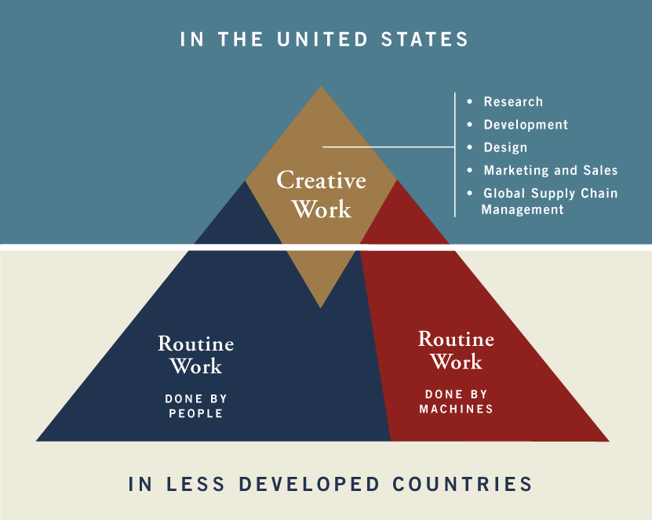
创造劳动
人力劳动
机器劳动

Slide 9
创新力培育的三个层面：
创新人格（动力系统）—— 好奇心、挑战性、自主性、坚韧性等；
创新思维（智能系统）—— 敏锐性、变通性、发散性、独创性等；
创新技能（工作系统）—— 通识和系统的学科知识、实境应用的动手能力、复杂信息的整合能力等。

Slide 10
模仿是跟着别人走；
创新是领着众人跑。

Slide 11
信息化时代，什么是最适合学生的 教育？什么是最有价值的知识？

Slide 12
美国哲学家威尔﹒杜兰特：
（有价值的教育）
第一、通过健康、性格、智慧和科技来控制生活。
第二、通过友谊、自然、文学和艺术来享受生活。
第三、通过历史、科学、宗教和哲学来理解生活。

Slide 13
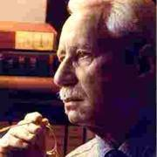
当生活变得苦涩，友谊从身边溜走，我们还可以与莎士比亚和歌德一起坐在桌边，和拉伯雷一起嘲笑世界，和济慈一起欣赏秋日的美丽。这是一些向我们奉献了最好事物的忠实朋友，他们从不要求回报，却永远等待我们的呼唤。只要和他们一起行走片刻，静静聆听他们的讲述，我们的虚弱就可以治愈，我们就能够真正感受到相互理解之后内心的平静。
﹘﹘威尔﹒杜兰特

Slide 14
学生生涯成长图谱：
社会人
伦理和道德
创新
青年时期
自我控制
人际交往
价值判断
社会责任
决策
STEM 学习
社会认知
执行能力
知识储备
生活体验
自我认知
少年时期
社会情绪能力
语言
婴幼儿时期
运动 和 感知觉
生物人

Slide 15
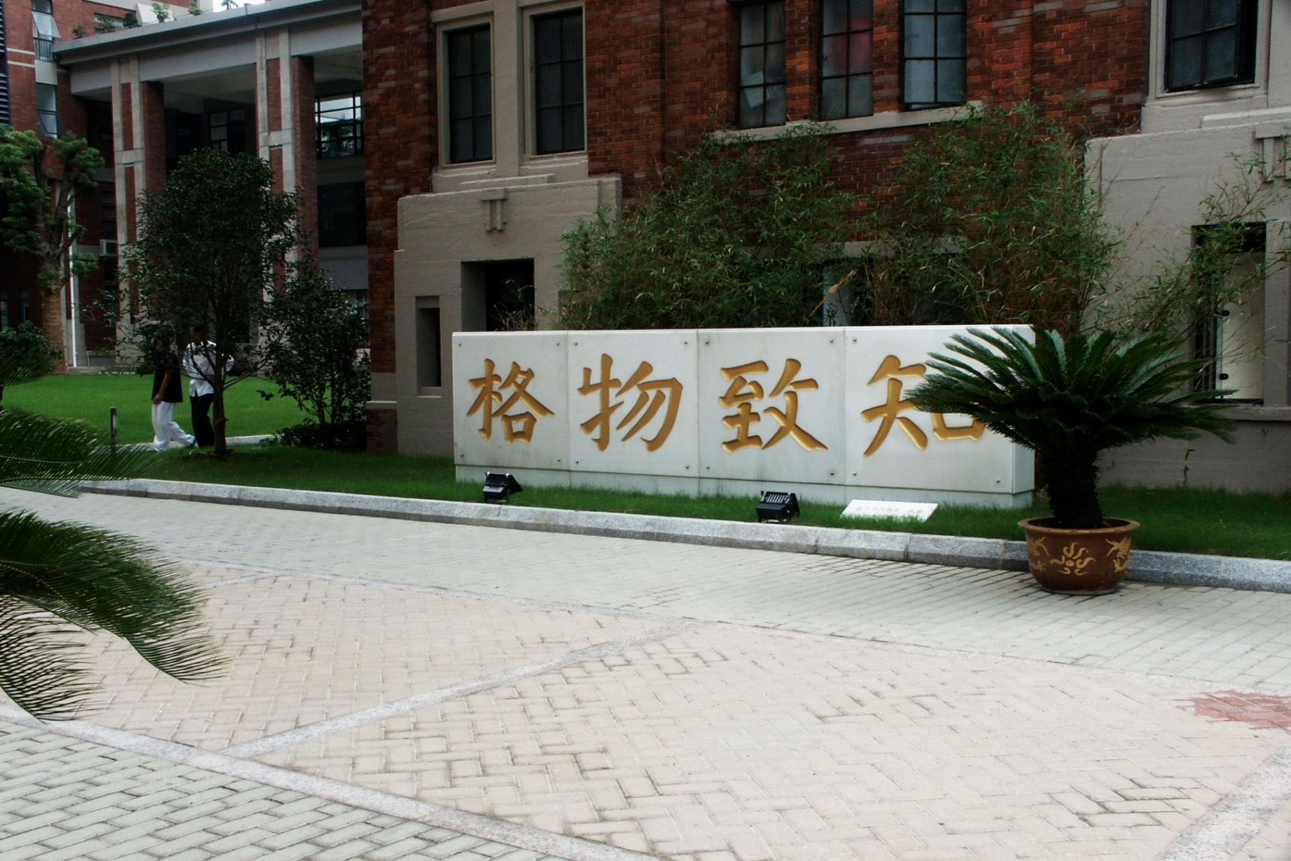
百多年不变的校名和校训

Slide 16
“格致文化”的历史根脉：
“ 格物、致知、诚意、正心、修身、齐家、治国、平天下 ”。
——— 《礼记·大学》
中国儒家文化凝炼的育人规律
中华文化持续发展的核心价值

Slide 17
“格致课程”重构的目标和特色：
育人目标：
—— “ 民族认同、科学精神、
国际视野、创新素养”
课程特色：
—— “ 经世致用、实学践行”

Slide 18
“格致课程”设置的构架：
四大类
价值指向
◆ 公民人格类
◆ 学科通识类
◆ 生涯发展类
◆ 创意技艺类
民族认同、公民道德、
社会责任、行为准则
科学知识、人文素养、
多元文化、审美情趣
生涯规划、职业体验、
健身习惯、心理调试
批判思维、创智谋略、
创作实践、制作技能

Slide 19
如何提升教师的专业胜任力和
自我效能感？

Slide 20
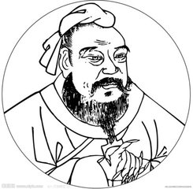
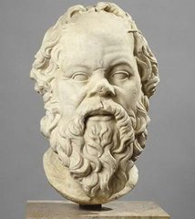
东西方教育的差异比较：
苏格拉底
孔 子
“传道者”
“助产士”
（传授、灌输、记忆）
（启发、讨论、质疑）
固化知识
激活思维

Slide 21
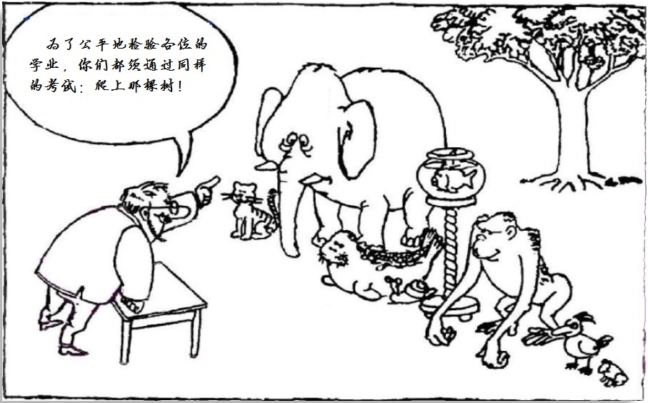

Slide 22
学习方式的比较：
低阶思维
高阶思维
（理解、记忆、应用）
（分析、评论、创造）
带着兴趣去听
理解知道答案
掌握学科要领
善于循序操作
表达自我观点
提出新的问题
演绎推理迁移
善于创意发明

Slide 23
课堂教学方式变革的几种模式：
传授式教学
（讲解、记忆）
研讨式教学
（质疑、思辨）
任务式教学
（合作、实践）
绾合式教学
（整合、创生）
分享式教学
（共享、互补）
翻转式教学……
（自主、个性）

Slide 24
关于教师专业发展的追问：
若干年前的“一桶水”尚存几许？
现有桶中水的“水质”如何？
学生的“水”非得由老师给他吗？
您教给学生“取水”的本领了吗？
知识存量
知识结构
教法研究
学法指导

Slide 25
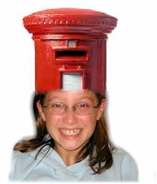

谢谢！

